Slide 1
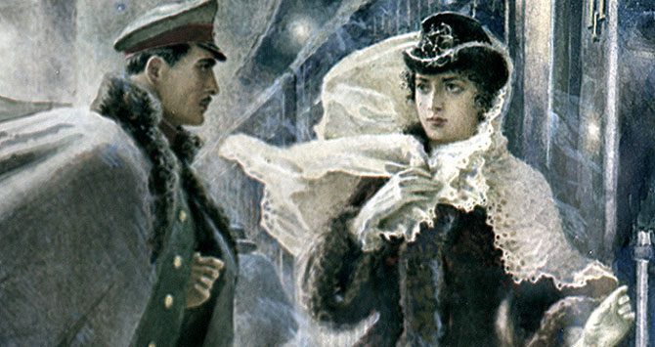
Л. Н. Толстой «Анна Каренина»

Slide 2
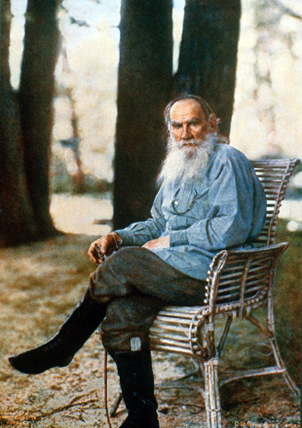
Лев Николаевич Толстой — один из наиболее широко известных русских писателей и мыслителей
Просветитель, публицист, религиозный мыслитель, писатель, признанный ещё при жизни главой русской литературы, чьё творчество ознаменовало новый этап в развитии русского и мирового реализма.
Одно из наиболее известных произведений Толстого — роман «Анна Каренина».

Slide 3
В творческой биографии Л.H. Толстого роман «Анна Каренина» занимает особое место.
Создание романа приходится на 70-е годы XIX века — период, который писатель назвал своим «духовным рождением».
Переживания этих лет, итоги духовных исканий нашли отражение на страницах созданного в эти годы романа.

Slide 4
«Анну Каренину» Лев Николаевич Толстой называл «романом из современной жизни»
По словам Гегеля: «роман в современном значении предполагает прозаически упорядоченную действительность», но Л. Н. Толстой представлял в «Анне Карениной» лишённый нравственного единства «раздробленный мир», в котором царит хаос добра и зла.
В романе поднимаются темы, близкие лично каждому. Ф. М. Достоевский находил в новом романе Толстого «огромную психологическую разработку души человеческой».

Slide 5
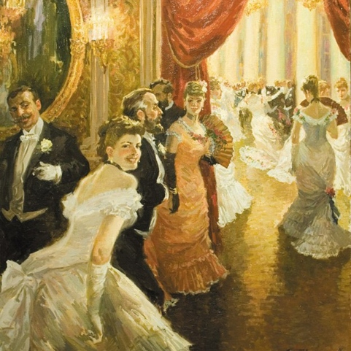
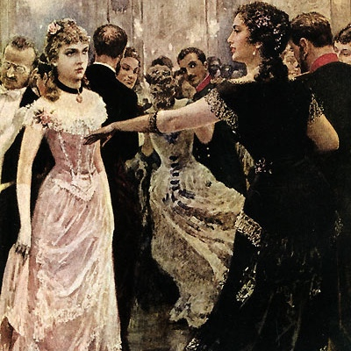
В центре внимания автора — дворянское общество.
История родственных дворянских семей — Облонских, Щербацких, Карениных, Левиных — отразила один из переломных, трагических периодов истории России.
«...Все это переворотилось и только укладывается», -размышляет о жизни в пореформенной России Константин Левин, один из центральных героев романа.

Slide 6
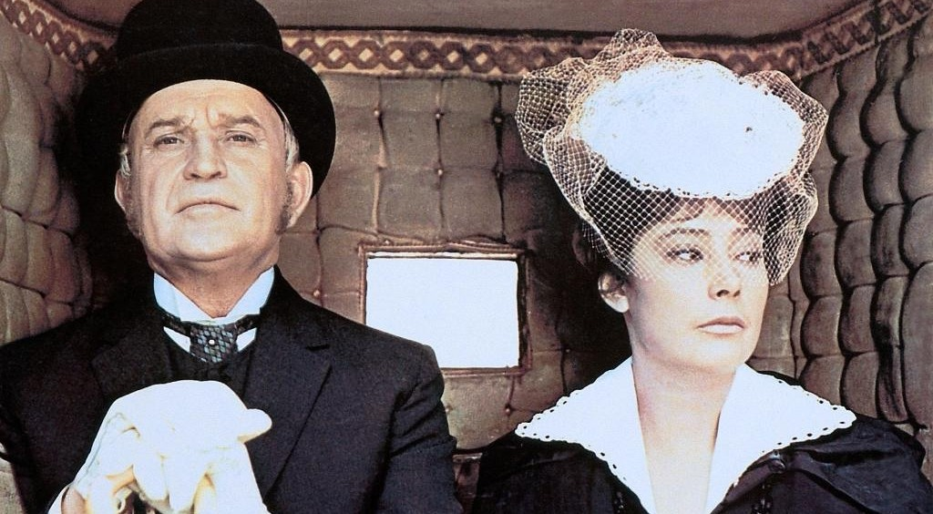
Анна Каренина
Анну совсем еще юной отдали замуж за Каренина, преуспевающего царского чиновника.
«Они говорят: религиозный, нравственный, честный, умный человек, — думает Анна о муже, — но они не видят, что я видела. Они не знают, как он восемь лет душил мою жизнь, душил все, что было во мне живого…»

Slide 7
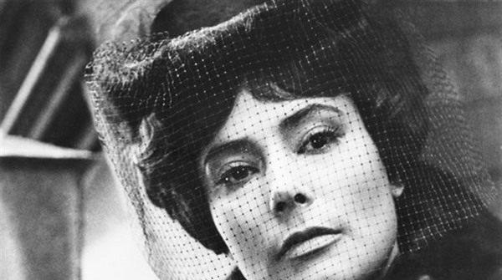
Анна пыталась вырваться на волю из фальшивого, бездушного мира, но не сумела.
С потрясающей силой изображает Толстой муки одинокой женской души. В жизни ей остается только любовь Вронского. И Анну начинают терзать страшные мысли о том, что будет, если он разлюбит ее. Жизнь становится невыносимой. И смерть, как единственное средство восстановить в его сердце любовь к ней, ясно и живо представилась ей.

Slide 8
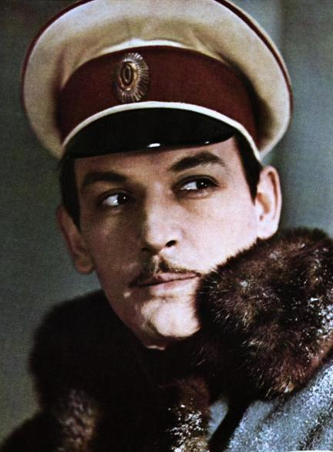
Алексей Вронский
Граф Вронский ведёт образ жизни, типичный для молодого, обеспеченного аристократа.
Полюбив Анну, Вронский понял, как дурно жил он прежде, понял, что, он обязан изменить обычный уклад своей жизни. Жертвуя честолюбием и свободой, он выходит в отставку, расстаётся с привычной светской средой и начинает искать новые формы жизни.
Потрясённый самоубийством Анны и внутренне опустошённый, он сам начинает искать смерти и уезжает добровольцем на войну в Сербию.

Slide 9
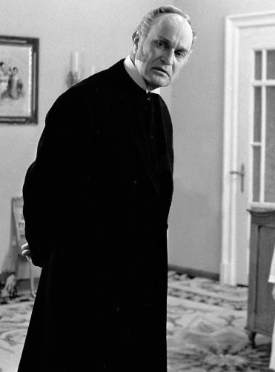
Алексей Александрович Каренин
Алексей Александрович Каренин, муж Анны, — представитель сановной бюрократии столицы.
Образ Каренина нарисован Толстым резко сатирически. В этом сказалось отрицательное, враждебное отношение автора к бюрократическим сферам страны — защитникам официальной государственности, проводникам и охранителям ложной городской цивилизации.

Slide 10
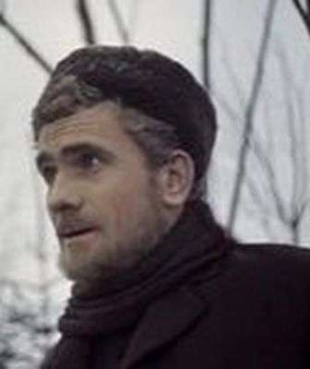
Константин Лёвин
Полную противоположность людям великосветского общества представляет собой Константин Левин. Он убеждённый враг городской культуры и цивилизации: ненавидит столичную жизнь с её ложью, суетой, условным этикетом и развратом.
Левин находит свой идеал: семья, мирные хозяйственные занятия, новая вера, осветившая ему «смысл жизни».

Slide 11
В романе «Анна Каренина» Толстой выступает не только как великий художник, но и как философ-моралист и социальный реформатор.
Он ставит в романе ряд вопросов, которые волновали его в эпоху, когда в России «всё переворотилось» и только начинало укладываться. Среди этих вопросов два особенно привлекали внимание Толстого: вопрос о положении женщины в семье и обществе и вопрос о роли в стране дворянского класса и его перспективах.

Slide 12
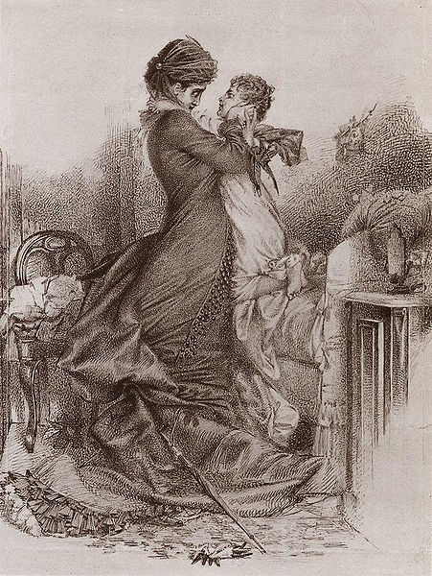
В плане постановки «проблемы семьи» трактуется Толстым образ Анны Карениной.
Толстой осуждает Анну не за то, что она со всей смелостью сильного и прямого человека бросила вызов лицемерному светскому обществу, а за то, что она посмела ради личного чувства разрушить семью.

Slide 13
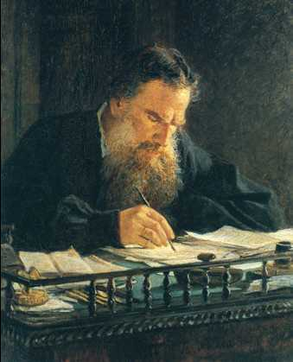
Автобиографическое значение образа Левина несомненно. Левин пережил тяжёлый нравственный кризис дворянского самосознания, который переживал в 70-х годах и сам Толстой.
В автобиографическом образе Левина Толстой вскрывает свой собственный путь искателя смысла жизни, утверждая ряд таких взглядов, к которым он пришёл трудным, мучительным путём.

Slide 14
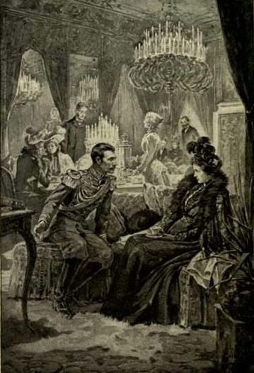
Выводы
Роман написан рукой гениального мастера. Глубина психологической обрисовки образов, тонкость и своеобразие портретной живописи, поразительное мастерство пейзажа, прелесть художественной простоты языка, реализм в изображении быта - все это делает роман одним из величайших художественных произведений литературы.

Slide 15
Вопросы о браке, любви и семье, рассматриваются в связи с самыми разнообразными сторонами современной героям действительности
И все же в первую очередь роман захватывает своим сюжетом, точным описанием характеров героев. По ходу произведения каждый персонаж не только раскрывает свой характер, но и меняется, развивается. Автор преподносит читателю множество своеобразных средств и приемов, таких как «внутренний монолог» и « психологический комментарий». С их помощью удается с особенной глубиной раскрыть внутренний мир героев.

